Slide 1

Algoritmos de Alta Performance
Ordenação – Algoritmo Quick Sort
INTRODUÇÃO
ALGORITMO
Prof. Sérgio Ricardo Rota pf0112@fiap.com.br www.fiap.com.br

Slide 2
Introdução Quick Sort
O algoritmo quick sort é um método de ordenação muito rápido e eficiente. O algoritmo quick sort adota a estratégia de divisão e conquista. A estratégia consiste em rearranjar os valores de modo que os valores “menores” precedam os valores “maiores”. Em seguida o algoritmo quick sort ordena as duas sub listas de valores menores e maiores recursivamente até que a lista completa se encontre ordenada.
2

Slide 3
Algoritmo Quick Sort
O algoritmo quick sort consiste nos seguintes passos:
1. Escolhe-se um elemento do centro da lista, denominado pivô.
2. A lista é rearranjada, de forma que todos os elementos anteriores ao pivô sejam menores que ele (“estejam à esquerda do pivô”) e todos os elementos posteriores ao pivô sejam maiores que ele (“estejam à direita do pivô”). Ao final deste passo, o elemento pivô estará em sua posição final (“ordenado”) e haverá duas sub listas não ordenadas. Esta operação é denominada partição.
3. De maneira recursiva, repetindo-se os passos 1 e 2, ordena-se a sub lista dos elementos menores e a sub lista dos elementos maiores.
3

Slide 4
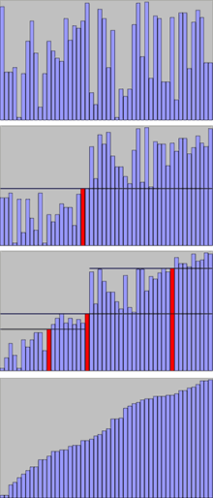
4

Slide 5
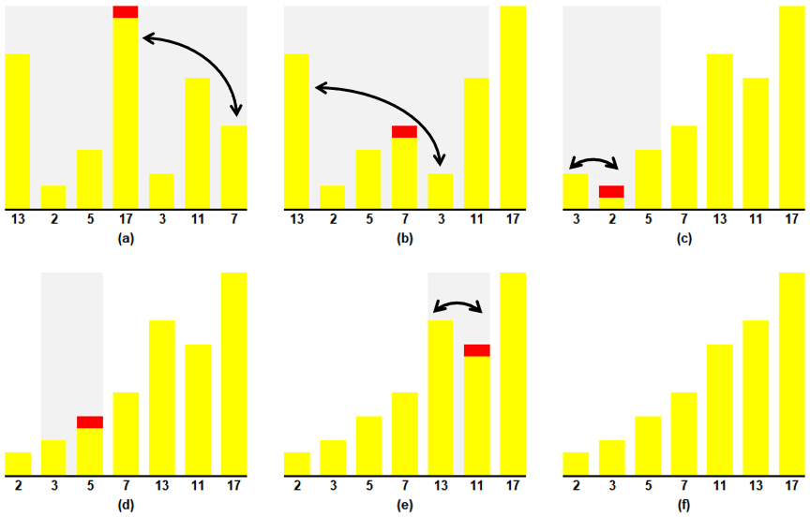
Algoritmo Quick Sort
5

Slide 6
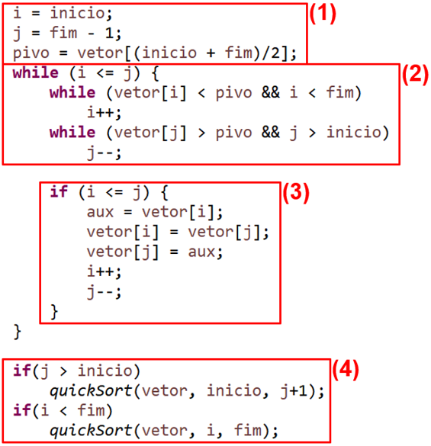
6

Slide 7
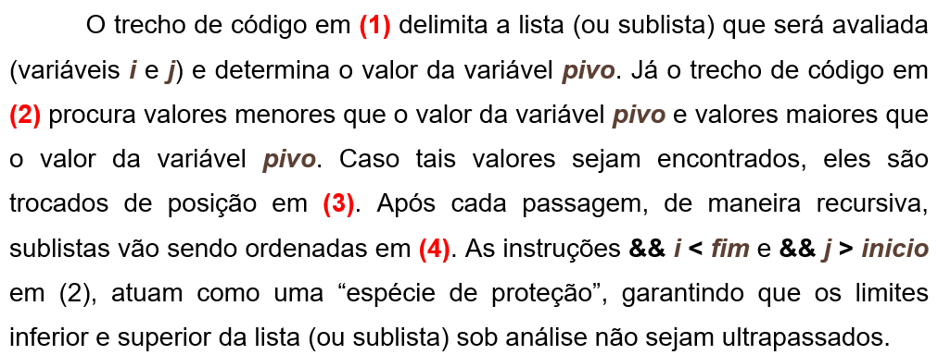
Algoritmo Quick Sort
7

